Slide 1
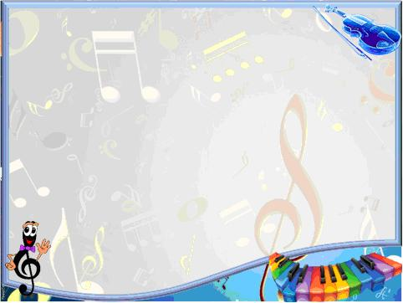
МБДОУ д/с № 5 «Родничок» комбинированного вида с.Сарыг-Сеп
Средняя группа
(4-5 лет) задания для дистанционного обучения (2 неделя)
Выполнил: музыкальный руководитель Трегубова Виктория Владимировна

Slide 2

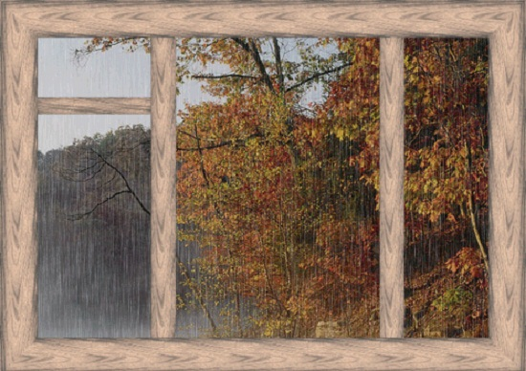
Виноватая тучка

Slide 3
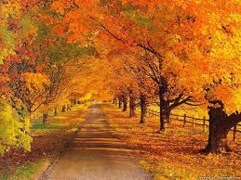
Что нам осень принесёт?
Что нам осень принесёт?

Slide 4
Что нам осень принесет?
Что нам осень принесет?
- Яблоки румяные, сладкий мед,
Яблоки румяные, сладкий мед.
Что нам осень принесет?
Что нам осень принесет?
- Разных овощей полный огород,
Разных овощей полный огород!
Что нам осень принесет?
Что нам осень принесет?
- Золотого хлебушка на весь год,
Золотого хлебушка на весь год!

Slide 5
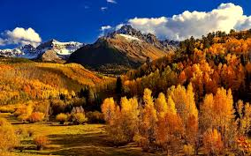
Осень в гости к нам идёт

Slide 6
Листик желтый, листик желтый
На дорожку упадет.
Это значит, это значит
Осень в гости к нам идет!
Припев:
Приходи, красавица,
Осень золотая.
Деткам очень нравится
Осень золотая.
Вот из тучки дождик, дождик
На ладошку упадет.
Это значит, это значит
Осень в гости к нам идет!
Припев.

Slide 7
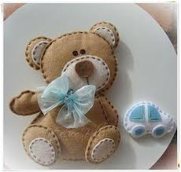
Игра с Мишкой

Slide 8
Мишка косолапый
Манит деток лапой,
Приглашает всех гулять,
В догонялки поиграть.

Slide 9
Спасибо за внимание!

